Slide 1
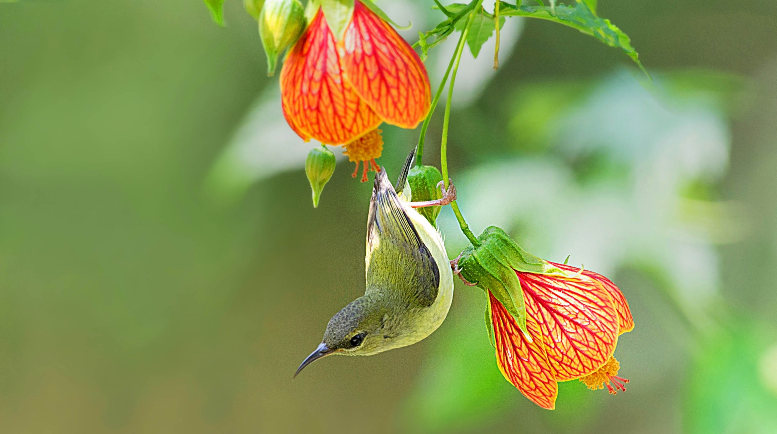
板
块
二
文学类阅读
•
小说
学案12 分析环境描写
——研读“风景”，聚焦人物
语文
大
一
轮
复
习

Slide 2
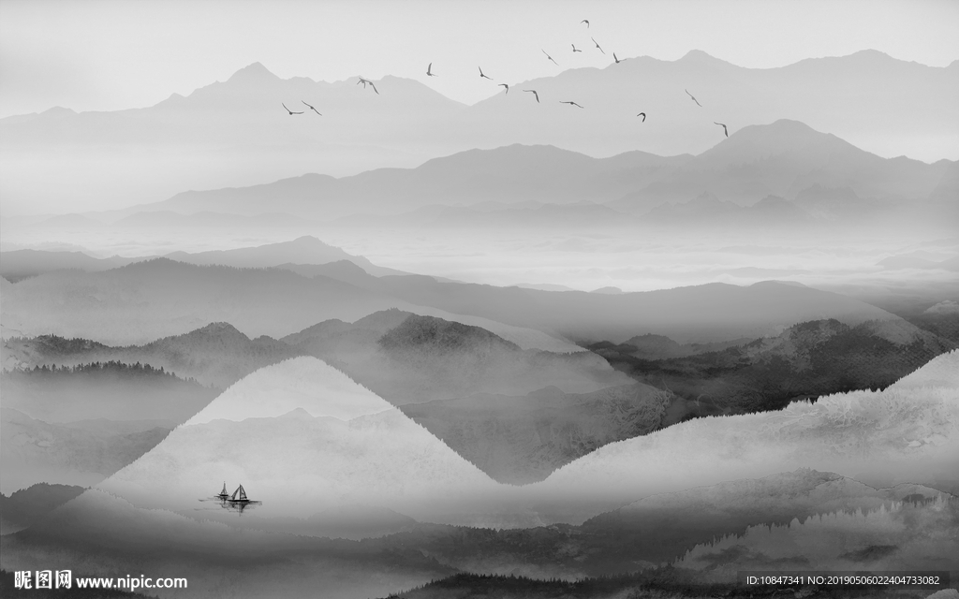
复习任务
学会分析小说中环境的特点和作用，尤其能认识环境与人物的互动关系，并能掌握环境题的答题要点。

Slide 3
考情微观
年份 | 卷别 | 篇名 | 提问方式 | 设题角度 | 命题特点
2021 | 浙江卷 | 《麦子》 | 第二段描写环境有何用意？(4分) | 自然环境作用 (综合分析) | ①环境是轮考点。 ②重点考查自然环境的特点和作用，“作用”是重点中的重点。 ③值得关注的命题动向是分析环境与人物、主题之间的关系。
2019 | 全国Ⅱ卷 | 《小步舞》 | 小说中的卢森堡公园苗圃在情节发展中有重要作用，这种作用体现在哪些方面？请结合作品简要分析。(6分) | 自然环境作用 (定向分析)
 | 全国Ⅲ卷 | 《到梨花 屯去》 | 小说中有多处景物描写，请分析其功能。(6分) | 自然环境作用 (综合分析)
2018 | 江苏卷 | 《小哥 儿俩》 | 小哥儿俩是在什么样的家庭环境中成长的？请简要分析。(6分) | 社会环境特点 (家庭环境定向分析)
 |  |  | 分析小说画线部分的景物描写对情节发展的作用。(4分) | 自然环境作用 (定向分析)

Slide 4
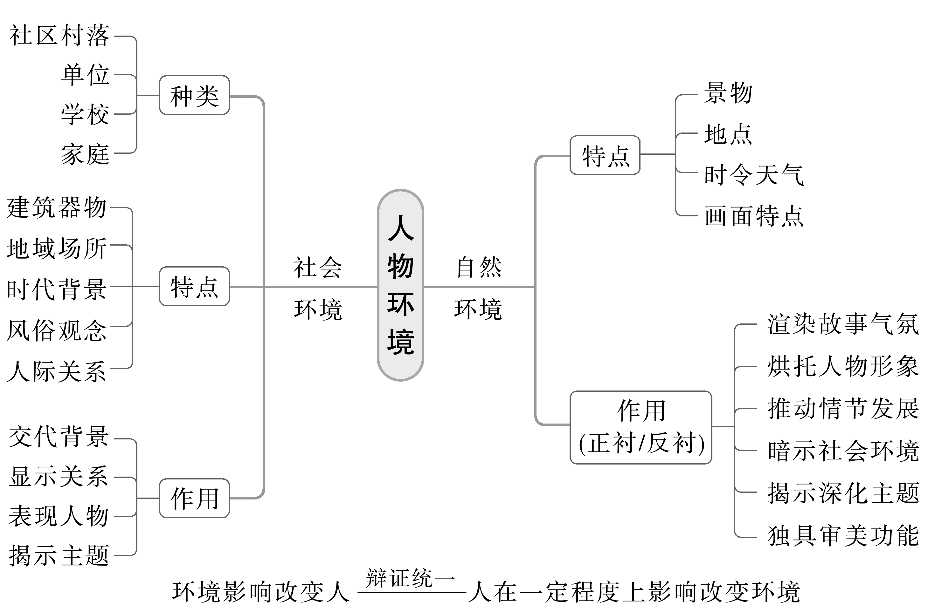
知识图要

Slide 5
活动一
借助教材，理解环境知识

Slide 6
(一)理解社会环境特点和作用
社会环境，是指人物活动、事件发生、情节展开的社会背景、历史条件、地方的风土人情、时代风貌、社会关系、政治、经济等，主要是交代人物的生存环境、社会关系等。它涵盖的范围很广，小至房间住所、一街一巷，大至城区地区。它涉及的内容很多，可以是室内的布局、陈设，住宅内外的装饰布置，也可以是当地的风土人情等。它有大有小，大的有城市、地域等，小的有居所、家庭等。它有硬有软，“硬”是指看得见的，如建筑器物等；“软”是指人际关系、风土人情等。

Slide 7
请温习课文《祝福》《林教头风雪山神庙》，填写下表空缺内容。
人物 | 小说时代背景 | 小说中反映时代特征的语句 | 反映的环境特征 | 环境描写作用
祥林嫂 | 20世纪20年代，正是中国新文化运动的发展时期。辛亥革命以后，帝制政权虽然被推翻，但取而代之的却是地主阶级的军阀官僚统治，封建社会的基础并没有被彻底摧毁，中国的广大人民，尤其是农民，仍然过着饥寒交迫的生活，宗法观念、封建礼教仍然是困住他们的精神枷锁。 | 家中却一律忙，都在准备着“祝福”。这是鲁镇年终的大典，致敬尽礼，迎接福神，拜求来年一年中的好运气的。杀鸡，宰鹅，买猪肉，用心细细的洗，女人的臂膊都在水里浸得通红，有的还带着绞丝银镯子。煮熟之后，横七竖八的插些筷子在这类东西上，可就称为“福礼”了，五更天陈列起来，并且点上香烛，恭请福神们来享用；拜的却只限于男人，拜完自然仍然是放爆竹。年年如此，家家如此，——只要买得起福礼和爆竹之类的，——今年自然也如此。 | (1) | ①显示了辛亥革命后，中国农村封建思想依旧。 ②为祥林嫂的悲惨命运埋下了伏笔。 ③暗示了祥林嫂悲剧命运的社会根源。
 |  | “你想，你将来到阴司去，那两个死鬼的男人还要争，你给了谁好呢？阎罗大王只好把你锯开来，分给他们。” 只是暗暗地告诫四婶说，这种人虽然似乎很可怜，但是败坏风俗的，用她帮忙还可以，祭祀时候可用不着她沾手，一切饭菜，只好自己做，否则，不干不净，祖宗是不吃的。 | 封建礼教思想对底层百姓，尤其是女性的精神迫害特别严重。 | (2)
阶级关系依旧，风俗习惯依旧，封建思想依旧。
受这种封建礼教思想的毒害，祥林嫂一步步走向死亡。

Slide 8
人物 | 小说时代背景 | 小说中反映时代特征的语句 | 反映的环境特征 | 环境描写作用
林 冲 | 《水浒传》的故事发生在北宋宣和年间。当时皇室衰颓、腐败。宋徽宗贪图享乐，穷奢极侈，并任用奸臣蔡京为宰相，横征暴敛，弄得民不聊生，逼得许多人铤而走险，致使盗贼四起。 | 一个应道：“端的亏管营、差拨两位用心！回到京师，禀过太尉，都保你二位做大官。这番张教头没得推故了！”一个道：“林冲今番直吃我们对付了！高衙内这病必然好了！”又一个道：“张教头那厮，三回五次托人情去说‘你的女婿没了’，张教头越不肯应承，因此衙内病患看看重了。太尉特使俺两个央浼二位干这件事。不想而今完备了！” | (3) | (4)
社会黑
暗，政治
腐败。
①展现了北宋末期腐败政治下官员的贪婪、腐朽。
②推动林冲转变思想，走上造反、反抗的道路。

Slide 9
(二)理解自然环境特点和作用
自然环境，是指日月星辰、山川河流、花草树木、鸟兽鱼虫、时序节令、风霜雨雪等自然景物，包括人物活动的时间、地点、季节、天气、景物等。

Slide 10
《祝福》《林教头风雪山神庙》两篇课文都描写了“雪”，其特点与作用有异有同。请温习课文，填写下表空缺内容。
课文 | 小说中描写雪的句子 | 景物特点 | 描写作用
《祝福》 | 天色愈阴暗了，下午竟下起雪来，雪花大的有梅花那么大，满天飞舞……将鲁镇乱成一团糟。(“我”年底到鲁镇时) | (1) | ①象征鲁镇“祝福”前夕的忙乱。(对社会环境的作用) ②渲染“我”心绪的烦乱。 (对人物的作用) ③为“我明天决计要走了”做铺垫。(对情节的作用)
大而乱

Slide 11
课文 | 小说中描写雪的句子 | 景物特点 | 描写作用
《祝福》 | 雪花落在积得厚厚的雪褥上面，听去似乎瑟瑟有声，使人更加感得沉寂。(“我”听闻祥林嫂的死讯后) | 沉寂 | (2)
 | 我在蒙胧中，又隐约听到远处的爆竹声联绵不断……夹着团团飞舞的雪花，拥抱了全市镇。(结尾) | (3) | ①寄托“我”对亡灵最沉重的哀悼。 (作者的情感)②将“我”最大的哀痛显示于读者面前，这种感情与“祝福”时家家户户的欢乐喜庆格格不入，强烈的反差带给读者强烈的艺术震撼。(对读者的作用)③深化了小说的悲剧主题。(对主旨的作用)
①烘托出祥林嫂死得凄惨悲凉。(对主要人物的作用)②衬托出“我”深夜神伤的孤寂悲愤。(对次要人物的作用)
大而猛

Slide 12
①为高潮的出现勾画了气象森寒的情景。②“卷”字为下文写雪压倒草厅做铺垫。
《林教头 风雪山 神庙》 | 正是严冬天气，彤云密布，朔风渐起，却早纷纷扬扬卷下一天大雪来。(林冲去草料场途中) | 大而猛 | (4)
 | 雪地里踏着碎琼乱玉，迤逦背着北风而行。那雪正下得紧。(林冲沽酒途中) | (5) | ①突出风猛雪大的环境特点。②暗示林冲的处境越来越危险，形势越来越严峻。
大而紧(急)

Slide 13
活动二
读懂练透，提升环境分析能力

Slide 14
(2019·全国Ⅲ)阅读下面的文字，完成后面任务。
到梨花屯去
何士光
这故事开场时是颇为平淡的，只是后来，马车快要进梨花屯，而两个乘客也沉默时，回过头来看一看，兴许才有一点故事的意味……
一辆马车从白杨坝出来，车夫是个老人家。在一座石桥旁，他把一个中年人让到车上来。看得出，这是位下乡干部。
天色好晴朗。水田还没有栽上秧子，但包谷已长得十分青葱，初夏的山野，透露着旺盛的生命力，叫人沉醉不已。碎石的马路拐弯了，爬坡了，又拐弯了，又爬坡了。不时有布谷在啼叫，车上的人似乎打起盹来了。

Slide 15
不知过了多久，马车停住。打盹的干部猛地抬头，看见有人正上到车上来。
“啊，谢主任？”来人犹豫地打招呼，似乎有些意外。
“是……老赵同志？”谢主任嗫嚅了一下，也有些突然。
车抖了一下，从横过路面的小小水沟上驶过。
谢主任把香烟掏出来，递一支给老赵：“去梨花屯？”语气中有和解的意味。
老赵谨慎地回答：“是。”
“去包队吗？”
“是。胜利大队。”

Slide 16
“我也是！”谢主任和蔼地笑起来，“我们都是十回下乡九回在，老走梨花这一方！”
笑颜使气氛松动起来。三只白鹤高高飞过，不慌不忙扇动着长长的翅膀，在蓝天里显得又白又亮……
“老赵，”谢主任开诚布公地谈起来，“我一直想找机会和你谈谈呢！为七六年秋天在梨花挖那条沟，你怕还对我有些意见呐！”
“谢主任，你说到哪里去了！”
“实事求是嘛！当时我是工作队的负责人，瞎指挥是我搞的，该由我负责！有人把责任归到你头上，当然不应当！”
“我……”

Slide 17
“我也明知那条沟不该挖，一气就占了四十亩良田。但当时压ｶ大啊；上边决定要挖，社员不同意挖，是我硬表了态：我叫挖的，我负责！”
“这种表态，”老赵想了一想，“我也表过……”
“那是因为我先表嘛！”谢主任接过话头，“老赵，去年报上有篇报道，你读过没有？”
“哪一篇？”
“谈得真好！”谢主任不胜感慨地说，“是基层干部座谈。总结说：上面是‘嘴巴硬’，基层干部是‘肩膀硬’！基层干部负责任。像是报道的安徽……”
路转了一个大弯——在一座杉树土岗前好像到了尽头，接着又一下子在马车前重新展现出来，一直延伸到老远的山垭口……

Slide 18
“正是这样嘛！”谢主任点头，“那条沟，责任由我负！”
“我也有责任！那是分派给我的任务。如果不是我催得紧，态度那样硬，说不定就挖不成！责任归我负！”
双方都有诚恳的态度，气氛十分亲切了，甚至到了甜蜜的地步。
路旁出现了一条水沟，水欢快地流淌着，发出叫人喜悦的响声……
他们无拘无束地谈下去了。谈形势，谈这次去梨花屯纠正“定产到组”中出现的种种偏差，等等。后来，拉起家常来了……
越近梨花屯，地势就越平坦，心里也越舒畅。突然，谢主任拍了拍赶车老汉的肩膀：“停一停！”
老人家把缰收住了。

Slide 19
“两年多没到梨花，看看那条沟怎样了！”
坝子上水田一块接着一块，已经犁过了。带着铧印的泥土静静地横陈着，吸收着阳光，像刚切开的梨子一样新鲜，透着沁人心脾的气息……
看不见那条沟。
谢主任问车夫：“老同志，那条沟是不是在这一带？”
“咹？”老人家听不清。
老赵大声说：“沟——挖过一条沟啊！”
“嗯，”老人家听懂了，点点头，“是挖过一条沟。唔，大前年的事喽，立冬后开挖的。分给我们六个生产队，每个劳力摊一截。我都有一截呢！顶上头一段，是红星队……”

Slide 20
看来老人家说起话来是絮絮不休的。老赵终于打断了他：“现在沟在哪里？”
“哪里？”老人家摇着头，“后来填了嘛，去年，开春过后……”
谢主任问：“哪个喊填的？”
“哪个？”老人家认真地想了一回，“没有哪个。是我们六个队的人商量的。总不成就让它摆在那里，沟不沟坎不坎的！唔，先是抬那些石头。论挑抬活路，这一带的人都是好手，肩膀最硬……”

Slide 21
像我们在乡下会碰到的许多老人家一样，这位老人也有着对往事的惊人记忆。也许平时不大有机会说话，一旦有人听，他们就会把点点滴滴说得详详细细，有几分像自言自语，牵连不断地说下去。说下去，平平静静的，像是在叙述别人的而不是自身的事情，多少波澜都化为了涓涓细流，想当初虽未必如此简单，而今却尽掩在老人家略带沙哑的嗓音里了。
后来，老赵提醒他：“老人家，我们走吧！”
老赵的声音，柔和得有些异样。而且不知为什么，这以后不论是老赵还是谢主任，都没再说一句话。

Slide 22
啊，前面，杂树的碧绿和砖瓦的青灰看得见了。是的，梨花屯就要到了！
1979年5月
(有删改)

Slide 23
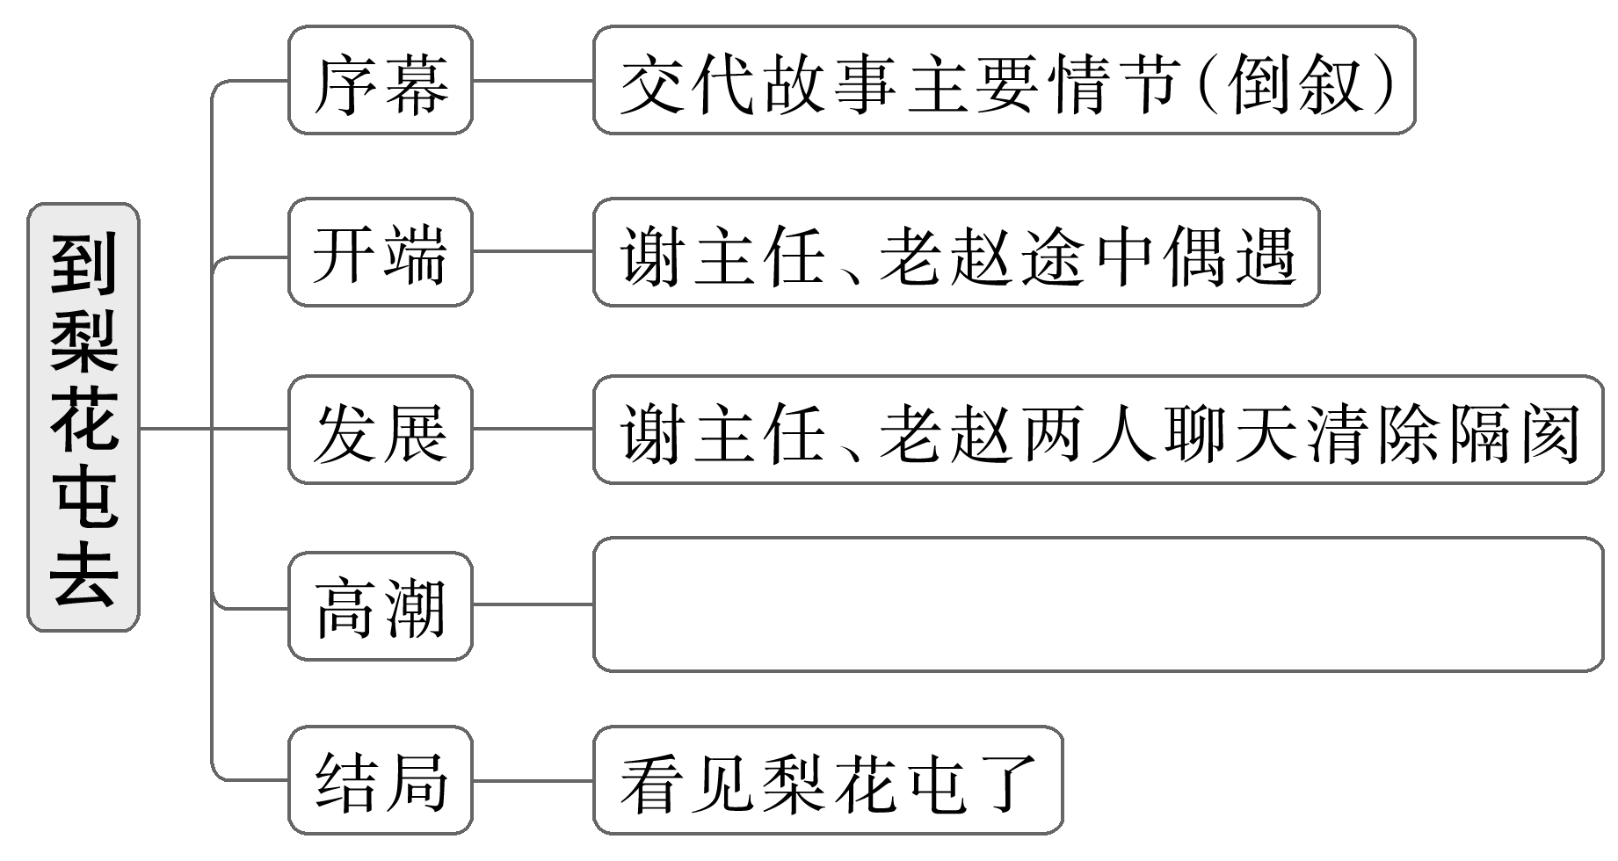
精读这一篇，会读这一类
1.下面是本文的情节结构导图，请结合文本填出空缺内容。
赶车老人讲述填沟故事

Slide 24
2.乡土小说(见学案8“活动二”)

Slide 25
练透这一群，突破这一点
一、综合练
1.下列对小说相关内容和艺术特色的分析鉴赏，不正确的一项是(高考真题)
A.小说中的“包队”“定产到组”等词语，以及关于“安徽”的报道，都指向改革
初期的现实，在今天又使小说具有记录历史的意味。
B.谢主任感慨报道中基层干部的“肩膀硬”，而赶车老人随后提及这一带做挑抬活
路的农民们“肩膀最硬”，对谢主任予以嘲讽与回击。
C.小说前半部分描写了两个下乡干部逐步消除因挖沟曾产生的隔阂，后半部分转而
描写赶车老人讲述填沟等往事，进一步深化了时代主题。
D.小说多次写到路，“拐弯”“爬坡”“重新展现”“越来越平坦”等，既是写实，
又使最后一段自然地传达出“柳暗花明又一村”的愿景。
√

Slide 26
“予以嘲讽与回击”分析不当。赶车老人说这一带做挑抬活路的农民“肩膀最硬”，没有对谢主任嘲讽和回击的意思，而是对那些农民们的赞美。

Slide 27
2.两个乘客为什么沉默？小说为什么首尾均有这一细节？请结合全文分析。(高考真题)
答案 第一问：两个乘客的沉默，是由于赶车老人的话使他们产生触动，并陷入沉思。
第二问：①首尾两度写到沉默，既是结构上的呼应，也强调了沉默之中含有深意；②小说在开头提示“回过头来看一看”，结尾又说“不知为什么”，都指引读者去思考这个看似平淡的故事所包含着的深刻意味。

Slide 28
如前所述，文中有一个全知全能的叙述者，这是值得注意的。与现代主义文学不同，这一叙述角度并不那么复杂，主要承担的是对读者的提示功能，或者说，这是小说写作意图的具体体现。小说一开头，就有一个叙述声音告知读者：这个故事是平淡的，不过当临近结尾、两个乘客沉默时，故事的“意味”就会显现。因此，读者在阅读小说之始，就已经部分获知了结尾，就被提示应带着寻找“意味”的阅读期待或曰任务展开阅读。果然，小说结尾时，两个乘客陷入沉默的情节如约出现。读者读到这里，对于“沉默”的含义应该可以把握得到，

Slide 29
即面对赶车老人对于往事的讲述，两个干部深深地受到触动，并陷入深思。第一问比较容易回答出来。第二问的第一点，从首尾呼应的结构特点上来着眼，也是考生通常能够掌握的，第二点则是在此基础上加以进一步分析。既然首尾两度提及这一细节，就可以分别来看。有意思的是，开头提示读者，乘客的沉默中“兴许才有一点故事的意味”，但结尾却又说，“不知为什么”两个乘客陷入了沉默，等于再次强调，读者要对此仔细思考：“故事的意味”，也就是本文的深层主题究竟是什么。其实，小说原文中，这里接下来还有一段文字直接

Slide 30
说明了“沉默”的原因：“莫不是赶车老汉的话触动了他们，使他们明白最终在负责任的，——就是说，肩膀最硬的，——还是社员群众？或者，想起他们刚才彼此都很慷慨的谈话，感到那只不过是侈谈了责任，其实自己过去和现在都不曾负过什么责任，从而有些内疚了？再不，就是眼看马车就要又一次地把他们载进梨花屯，温故而知新，他们在默想着这一次如何一定要真正对梨花屯的乡亲们负起责任来？……嗯，也许各种都有一点吧，他们的神情都那么严肃。”虽然是猜测的口气，但其实表达得非常显豁，卒章显志，将主题主动呈现出来。这样的写法，在今天读来或许有些一览无余。试题命制者认为经由文中的两次铺垫，这一意图已经可以从阅读中获取，因此将这一段删去之后设题，这也是合乎文学情理的考查。

Slide 31
二、分析自然环境
3.请结合全文，简要分析去梨花屯的路途中自然景色的特点。
答案 ①优美清新。大自然的景色不仅优美，而且清新，如天气晴朗、沟水流淌等，还如“带着铧印的泥土静静地横陈着，吸收着阳光，像刚切开的梨子一样新鲜，透着沁人心脾的气息……”。
②植物旺盛。如“包谷已长得十分青葱，初夏的山野，透露着旺盛的生命力”。
③动物悠闲。如“不时有布谷在啼叫”“三只白鹤高高飞过，不慌不忙扇动着长长的翅膀，在蓝天里显得又白又亮……”。

Slide 32
4.小说中有多处景物描写，请分析其功能。(高考真题)
答案 ①到梨花屯去的沿途风景，为故事展开提供自然的背景；
②以景物描写的插入来配合氛围的变化及谢、赵二人的心理变化；
③使小说具有清新的田园风格，流露出生机勃勃的时代气息。

Slide 33
如同对“路”的描写，小说中的风景描写也出现了多次，虽然经过了本题对原小说的删改，但仍然足以让考生真切地注意到，这些景物描写的诗意与饱满。如何看待文学作品中的景物描写？对于广大考生而言，这基本是个老生常谈的问题，也会准备一些“套路”性的回答，比如“渲染背景”“衬托形象”“调节节奏”“深化主题”之类。大致而言，既然是考试，“应试套路”恐怕难以完全避免，文学写作手法本身也的确具有理解上的公共性特点；但面对具体试题，仍然需要贴合具体文本来作答。那么就本题而言，首先要抓住题目“到梨花屯

Slide 34
去”，意识到小说中的景物描写并不是要“渲染背景”，而就是“背景”本身，对于沿途风景的描写，为故事的展开提供了自然而然的背景。其次，景物描写的确与人物形象有关。阅读小说，就会发现风景的出现，通常与人物的视野所及、心理变化相联系。当两个干部间的气氛有所缓和时，会写到高高飞过的白鹤，不慌不忙地扇动着长长的翅膀，悠远而轻松；当曾经的隔阂涣然冰释时，路旁水沟里的流水欢快地叮咚作响；当两个干部极目远眺，看到阳光下的水田静静地铺展，安静祥和而蕴含着大地的深厚力量……这些景物描写都是有感、有情

Slide 35
的，绝不是为了描写而描写。以上是参考答案中的前两条。第三条难度略有增加，需要考生调动对全文风格的领会。小说描写了特定的景物，渲染的是初夏时节的田园景象，强调了那种茁壮有力的、生机勃勃的乡村景象，不但以清新扫除了人心曾经的阴郁，更与小说要表达的蒸蒸日上的新时代气息紧密相连。

Slide 36
关联高考•类题延读
(2021·浙江)阅读下面的文字，完成文后题目。
麦 子
红 柯
他们住在祖国边疆旷野中的土房子里，要一直守护下去。不管是谁，问他们搬不搬走？他们都说要住下去。当然了，老婆婆的回答要平和一些：“搬走怎么办呢？你前脚走，草就后脚跟过来，这儿的草有多凶哇，你刚转个身，它们就爬到窗户上，往屋里钻。”老头脾气躁：“往哪搬？我搬走你住呀。”老头总以为他住的是宫殿。

Slide 37
房子又矮又小。房子高不起来，房子周围的树就不怎么高。这儿的树都是矮个儿，都是那种憨厚的榆树，树杈很多，叶子很密，就是长不高。风大。树像绿狮子，毛发纷乱，疯狂地扑打风，风疼得满地打滚，窜到天上，发出长长的哨音，又跌落到洼地里发出猛兽似的嗥叫。风嗥叫起来，地都动呢。老头吓唬老婆婆：“树抽打它们呢，树是老天爷的鞭子，老天爷要抽它们，它们只能哇哇乱叫。”老婆婆战战兢兢：“老天爷为啥抽它们？”老头说：“谁让它们乱跑，老天爷可容不得谁整天乱跑。”

Slide 38
老婆婆走到浓密的树林里，老头发现她竟然一身金黄，飘动着团团芳香，就像一头金色的豹子。豹子走在麦田里，麦子哗哗响起来。麦子的金光洒在榆树上，榆树叶子油汪汪的；麦子的金光洒在云朵上，云就像戴了金笼头，云跟牲畜一样弯下脖子在明净辽阔的苍穹上吃草，云吃草的声音很柔和，窸窸窣窣。老婆婆摸麦穗呢。她的手像一只跳鼠，跳到麦芒上，麦芒浓密绵长就像夏天的睫毛，老婆婆触摸到夏天最美丽的地方。
麦子在老婆婆掌心里颤动。
[下文写老头(老兵)接受团里任务，与老婆婆一起长期坚守边疆、种麦子的故事。](有删改)

Slide 39
第二段描写环境有何用意？
答案 ①交代背景。写环境的恶劣，突出守护边疆荒漠土地的艰难。
②衬托人物。用环境的恶劣衬托主人公守土的顽强精神。
③暗示主题。通过写整天乱跑的风“挨打”，揭示坚守边疆土地的重要性。

Slide 40
解答本题，可以依次采用三个步骤：怎样描写环境？突出环境什么特点？为什么要突出这样的特点？围绕第二段，抓住具体、别样的描写，去发现、概括环境的特点。“房子又矮又小”，树“都是矮个儿”，为什么？——风大。紧接着不是说风吹打树，而是倒过来说树抽打风，以致“风疼得满地打滚”，直观、别致，陌生化表达，从视觉、听觉，从风的神态、动作，从老头、老婆婆的对话，突出环境的蛮荒、苍凉、恶劣。那么，为什么这样写？也就是背后的用意是什么？最直接的当然首先是交代生存环境，其次小说总以塑造人物为使命，这样的环境对人物刻画起到了衬托作用，再深入一层往主题上扣，守土有我，守土有责，大爱“有疆”。顺便提一下，高考答案第③点“通过写整天乱跑的风‘挨打’，揭示坚守边疆土地的重要性”，似乎有些牵强。

Slide 41
点拨关键
分析文中的自然环境，可分三步走：
第一步：找出描写自然环境的具体文字。
自然环境描写文字不像社会环境描写那样分散，而是相当集中，多集中在文章开头与结尾，偶尔中间也有。要全面找出描写时令、天气、地点、景物等的文字。
第二步：分析概括自然景物的特点(寓意)。
分析概括景物的特点，首先要看描写的是哪些景物；其次要看这些景物有什么共同特征，要特别注意那些能揭示景物特点的形容词以及一些表示情感的词语，如果没有这些词语，则需要自己选用词语概括。

Slide 42
点拨关键
至于分析景物的寓意，则要关注它所运用的手法，或隐喻，或象征，并结合小说背景和主旨准确判定。
注意审题上“景物特点”与“景物描写的特点”的区别，后者答的是“景物描写的技巧(手法)”。
第三步：分析概括自然环境的作用。
(1)扣住特点，打开角度，分析作用
角度 | 作用
环境 方面 | ①交代故事发生的时间或地点；②暗示社会环境，如背景、习俗、思想观念以及人与人之间的关系等；③渲染气氛，奠定基调。

Slide 43
点拨关键
角度 | 作用
人物方面 | ①烘托心情；②体现身份、地位、性格等；③暗示命运。
情节方面 | ①暗示或推动情节发展；②为后文情节发展做铺垫或制造悬念；③作为情节发展的线索；④与标题相呼应，诠释标题的内涵；⑤开头的环境描写，引出下文××内容(为下文××做铺垫)，与结尾相呼应；⑥结尾的环境描写，与上文××内容相呼应，使结构完整。
主题方面 | ①揭示主题；②深化主旨。

Slide 44
点拨关键
(2)结合位置，分析作用
位置 | 作用
开头 | ①给全篇定下感情基调；②营造特定的意境，渲染特定的气氛；③交代故事发生的时令、地点。
人物出场前 | 导引人物出场。
人物描写中 | ①交代人物身份；②暗示人物命运；③表现人物性格；④突出人物地位；⑤烘托人物形象或心情。
主背景 | 象征主题。
中间 | ①推动情节发展；②烘托人物形象或性格；③前后照应。
结尾 | ①深化主旨；②照应开头；③以景作结，含蓄蕴藉。

Slide 45
点拨关键
另外，要注意两点：
(1)小说的景物描写作用不是单一的，而是综合的，要结合具体内容具体把握。
(2)环境描写作用题答题很容易格式化、套路化，因而最容易答得笼统、空泛。为此，特别强调答题要与文本“这一个”特定内容的把握结合起来，作答时首先要认真阅读景物描写的文字。只有读得好，才能答得好。

Slide 46
三、分析社会环境
5.请结合全文分析本文所体现的农村社会特点。
答案 ①正处改革初期，农村正在实行生产责任改革。(这一点可从故事发生的时间及小说中出现的“定产到组”等词语读出。)
②社会上下正在进行拨乱反正和反思。(这一点可从谢主任与老赵的交谈及那篇报道中读出。)
③干群虽有矛盾，但能消除矛盾，目标一致。(这一点可从谢主任与老赵、赶车老人的谈话中读出。)

Slide 47
6.这篇小说中描写的梨花屯有何特点？请简要概括。
答案 ①田园风光优美；
②乡土气息浓厚；
③时代气息浓郁；
④人际关系和谐。

Slide 48
回答本题，应从自然环境和社会环境两个角度来分析。具体来说，从文中“天色好晴朗……车上的人似乎打起盹来了”“越近梨花屯，地势就越平坦，心里也越舒畅”“坝子上水田一块接着一块……透着沁人心脾的气息……”以及最后一段“前面，杂树的碧绿和砖瓦的青灰看得见了”可以看出，梨花屯具有清新的田园风光、浓厚的乡土气息。由谢主任和老赵关系逐渐缓和、两人与赶车老人亲切的谈话和老人叙述众人齐心填沟的事可知，这里的人们关系和谐。由文中“工作队”“生产队”“红星队”“定产到组”“像是报道的安徽”等可知，说的都是改革开放初期的事情，小说中描写的梨花屯具有浓郁的时代气息。

Slide 49
类题延练
阅读下面的文字，完成文后题目。
一个地方只要历史长了，就会产生些离奇的故事。
古城就是这样一个地方。当你花费了比去欧洲还要多的时间，从大城市曲里拐弯地来到这里时，疲惫的身心会猛然因眼前远离现代文明的古奥而震颤：唐宋格局、明清街院，这化石一样的小城里，似乎每一扇刻着秦琼尉迟恭的老木门后面，都有一个传承了五千年的大家族在繁衍生息……而每一个迎面过来的人，他穿得越是普通，你越是不敢小瞧他，因为他的身上自然地洋溢着只有在这样的古城里生长的人才有的恬静和自信，哪怕他只是一个绱鞋掌钉的小皮匠。

Slide 50
沿袭着“食不过午”老规矩的，似乎只有传统小吃。但古城里曾经严格遵守另一种做生意“时不过午”老规矩的，却还有一个人，那就是东坛井的陈皮匠。(节选自何晓《东坛井的陈皮匠》)
选文第二段的环境描写，突出了古城怎样的特点？这对塑造陈皮匠的形象有何作用？
答案 (1)突出了古城鲜明的中国传统文化色彩和丰厚的历史底蕴。
(2)为陈皮匠鲜明的性格特征的形成，提供了环境依据。

Slide 51
本题包括两个问题，实际上是一个问题，都是在讨论环境描写的作用。分析环境描写的作用，可抓住一些关键字眼进行分析。“远离现代文明”“古奥”“唐宋格局”“明清街院”“五千年的大家族”“自然地洋溢着”，这些词句中所表现出来的正是中国五千年的文化传统和丰厚的历史底蕴。写这些自然是为塑造陈皮匠这个人物形象服务，也为陈皮匠的活动提供一个环境依据，为表现文章的主题服务。

Slide 52
点拨关键
分析文中的社会环境，可分三步走：
第一步：找出描写社会环境的具体文字。
文本中描写社会环境的文字有两种：一是集中描写，二是分散描写。后者往往散布在人与人的关系中，稍不留心就可能看不出来。这样的文字很重要，绝不能忽视。

Slide 53
点拨关键
第二步：分析概括社会环境的特点。
社会环境极其复杂，往往是诸多因素的交织。分析概括时要抓住不同的因素展开：
(1)“时”因素。“时”泛指时间，具体指时代背景、写作时间，比如“抗战时期”。
(2)“地”因素。“地”泛指地点，具体指场所、场合、地域等，看看它们呈现出怎样的特点。
(3)“物”因素。“物”主要指建筑物的特点，还有一些独具时代或地域色彩的器物等。

Slide 54
点拨关键
(4)“人”因素。“人”指人物。一看次要人物，尤其是小人物，他们构成了主人公生活的主要社会环境；二看人与人之间的关系，人际关系是十分重要而虚化的社会环境，通过厘清人物之间的交往，判断人际关系是友善的还是紧张冷漠的，等等。
(5)“事”因素。“事”指事件、情节，主要是从情节发展过程中、生活工作状态中表现出来的社会因素，比如“商品经济大潮”“竞争激烈”等。

Slide 55
点拨关键
(6)“俗”因素。“俗”指社会风气、风俗习惯、思想观念等“软”环境。
家庭环境作为人们生活的小环境，分析概括其特点时要注意：
①家庭的政治、经济地位，教育水平等。
②家庭院落布局、装饰装潢。
③家庭的人际关系。
④家风及历史传承等。

Slide 56
点拨关键
第三步：分析概括社会环境的作用。
只有明白了社会环境的特点，才能把它的作用答得准确、全面。因此，分析社会环境的作用必须建立在把握环境特点的基础上。然后，沿着以下五个方向思考：
①交代人物活动的地点(具体场所)和生活环境。
②交代人物活动及其成长的时代背景，揭示各种复杂的社会关系。
③交代人物身份，表现人物性格，影响或决定人物性格。
④制造悬念，为情节发展做铺垫，使故事产生波澜。

Slide 57
点拨关键
⑤揭示社会本质特征，揭示主题。
提示：在把握概括社会环境描写的作用时，要注意中国小说与外国小说在文化、风俗等方面的差异。

Slide 58
特别提醒
捕捉社会环境描写中的“闲笔”
小说描写社会环境的文字有时很集中，但多数情况下散见于字里行间，且是寥寥几笔，让我们误以为是“闲笔”从而忽略甚至忽视了它们。其实，它们并不是可有可无的，而是作者的匠心独运，是作者精心设置和安排的，不能随意取代。它们或隐或显地交代了环境特点，似有若无地暗示着人物的命运。正可谓“闲笔”不“闲”，阅读就是要从“闲笔”中挖出真意、深意来。

Slide 59
分析社会环境“三注意”
(1)在分析社会环境时，应认识到其复杂性。社会环境是极其复杂的，它往往是诸多因素的交织。如小说《装在套子里的人》中的社会环境，反映了那个时代两个方面的矛盾：一方面是专制主义的潮流，另一方面是民主自由的潮流。当时，反动潮流和进步潮流的矛盾激烈地冲突着。
(2)应透过人物的言行深入挖掘社会环境的内涵和本质。社会环境主要是由小说的主要人物和次要人物以及他们的关系组合而成的。这些人物其实是某种社会力量的代表，也是某种观念的载体。作家在创作时，总是通过具体人物来体现某种社会势力或观念，因此，分析社会环境，应透过这些具体人物的言行，认识其所反映的社会历史内涵及本质。
特别提醒

Slide 60
特别提醒
(3)要注意人物形象与环境描写的辩证关系。社会环境决定了人物命运及其性格，人物又能动地作用于环境。从人物在社会环境中的不同走向，我们可以看出人物的思想性格。
对社会、历史诸要素认识得越深刻，对小说中所描写的社会环境的认识也就越深刻。阅读分析作品时，应自觉地将作品描写的社会环境与我们今天的社会环境加以比较，进而认识社会环境描写的本质和意义。

Slide 61
DUIDIANLIANANBA
对点练案8

Slide 62
对一对
题号 | 1
答案 | D
答案
1
2
3
4
5
6
7

Slide 63
2.
(1)小说着力刻画了两个活泼可爱的孩子——大乖和二乖。大乖善良，富有同情心；疾恶如仇，有仇必报；践行诺言，说到做到；有平等意识。二乖率真，爱模仿；喜爱小动物，有爱心；好奇心强。
(2)两个孩子的性格倍受家庭环境的影响：良好的家庭经济状况能让小哥儿俩快乐活泼地成长；良好的人际关系和大人们无形的言教熏陶培养出小哥儿俩善良、富有同情心的性格和平等的意识及友爱的精神；浓厚的家庭文化气息和宽松的家庭教育氛围，帮助小哥儿俩形成正确的善恶观，培养出小哥儿俩较强的行动力，也保护了他们率真的天性。
答案
1
2
3
4
5
6
7

Slide 64
3.
(1)这段环境描写以亲切、自然的语调，描绘出宽松和谐的社会环境；运用比拟的修辞手法，描绘出和暖舒适的自然环境。
(2)作用：交代了故事发生的时间和背景；营造出轻松和谐的氛围，奠定了全文的感情基调；学校放假、“小棉袍”的叙述为下文小哥儿俩的出场做了铺垫；和谐温馨的环境与下文小哥儿俩善良率真的个性相互映衬，相得益彰。
答案
1
2
3
4
5
6
7

Slide 65
4.
①经济状况良好：家有厨子和花园。
②文化氛围浓厚：家有书房，经常看戏，注重教育等。
③人际关系和谐：尊重孩子，兄弟友爱，主仆融洽等。
答案
1
2
3
4
5
6
7

Slide 66
5.
鸟语花香与温暖的阳光，营造了充满生机的氛围，为人物的兴趣转移和情绪变化做铺垫；“日光”“西边的白粉墙”等描写，为二乖在墙边发现小猫埋下伏笔。
答案
1
2
3
4
5
6
7

Slide 67
6.
外貌憨态可掬；言行稚拙，爱模仿；情感表达率真；注意力易转移；喜爱小动物，好奇心强。
答案
1
2
3
4
5
6
7

Slide 68
7.
对童真童趣的欣赏；对儿童成长的关注；对母爱的颂扬；对和谐家庭氛围的赞许；对善良人性的礼赞。
答案
1
2
3
4
5
6
7

Slide 69
(2018·江苏)阅读下面的文字，完成文后题目。
小哥儿俩
凌叔华
清明那天，不但大乖二乖上的小学校放一天假，连城外七叔叔教的大学堂也不用上课了。这一天早上的太阳也像特别同小孩子们表同情，不等闹钟催过，它就跳进房里来，暖和和地爬在靠窗挂的小棉袍上。
前院子一片小孩子的尖脆的嚷声笑声，七叔叔带来了一只能说话的八哥。笼子放在一张八仙方桌子上，两个孩子跪在椅上张大着嘴望着那里头的鸟，欢喜得爬在桌上乱摇身子笑，他们的眼，一息间都不曾离开鸟笼子。二乖的嘴总没有闭上，他的小腮显得更加饱满，不用圆规，描不出那圆度了。
答案
1
2
3
4
5
6
7

Slide 70
吃饭的时候，大乖的眼总是望着窗外，他最爱吃的春卷也忘了怎样放馅，怎样卷起来吃。二乖因为还小，都是妈妈替他卷好的，不过他到底不耐烦坐在背着鸟笼子的地方，一吃了两包，他就跑开不吃了。
饭后爸爸同叔叔要去听戏，因为昨天已经答应带孩子们一块去的，于是就雇了三辆人力车上戏园去了。两个孩子坐在车上还不断地谈起八哥。到了戏园，他们虽然零零碎碎地想起八哥的事来，但台上的锣鼓同花花袍子的戏子把他们的精神占住了。
快天黑的时候散了戏，随着爸爸叔叔回到家里，大乖二乖正是很高兴地跳着跑，忽然想到心爱的八哥，赶紧跑到廊下挂鸟笼的地方，一望，只有个空笼子掷在地上，八哥不见了。
答案
1
2
3
4
5
6
7

Slide 71
“妈——八哥呢？”两个孩子一同高声急叫起来。
“给野猫吃了！”妈的声非常沉重迟缓。
“给什么野猫吃的呀？”大乖圆睁了眼，气呼呼的却有些不相信。二乖愣眼望着哥哥。
大乖哭出声来，二乖跟着哭得很伤心。他们也不听妈的话，也不听七叔叔的劝慰，爸爸早躲进书房去了。忽然大乖收了声，跳起来四面找棍子，口里嚷道：“打死那野猫，我要打死那野猫！”二乖爬在妈的膝头上，呜呜地抽咽。大乖忽然找到一根拦门的长棍子，提在手里，拉起二乖就跑。妈叫住他，他嚷道：“报仇去，不报仇不算好汉！”二乖也学着哥哥喊道：“不报仇不算好看！”妈听了二乖的话倒有些好笑了。王厨子此时正走过，他说：“少爷们，那野猫黑夜不出来的，明儿早上它来了，我替你们狠狠地打它一顿吧。”
答案
1
2
3
4
5
6
7

Slide 72
“那野猫好像有了身子，不要太打狠了，吓吓它就算了。”妈低声吩咐厨子。
大乖听见了妈的话，还是气呼呼地说：“谁叫它吃了我们的八哥，打死它，要它偿命。”“打死它才……”二乖想照哥哥的话亦喊一下，无奈不清楚底下说什么了。他也挽起袖子，露出肥短的胳臂，圆睁着泪还未干的小眼。
第二天太阳还没出，大乖就醒了，想起了打猫的事，就喊弟弟：“快起，快起，二乖，起来打猫去。”二乖给哥哥着急的声调惊醒，急忙坐起来，拿手揉开眼。然后两个人都提了毛掸子，拉了袍子，嘴里喊着报仇，跳着出去。
答案
1
2
3
4
5
6
7

Slide 73
这是刚刚天亮了不久，后院地上的草还带着露珠儿，沾湿了这小英雄的鞋袜了。树枝上小麻雀三三五五地吵闹着飞上飞下地玩，近窗户的一棵丁香满满开了花，香得透鼻子，温和的日光铺在西边的白粉墙上。
二乖跷高脚摘了一枝丁香花，插在右耳朵上，看见地上的小麻雀吱喳叫唤，跳跃着走，很是好玩的样子，他就学它们，嘴里也哼哼着歌唱，毛掸子也掷掉了。二乖一会儿就忘掉为什么事来后院的了。他溜达到有太阳的墙边，忽然看见装碎纸的破木箱里，有两个白色的小脑袋一高一低动着，接着咪噢咪噢地娇声叫唤，他就赶紧跑近前看去。
答案
1
2
3
4
5
6
7

Slide 74
原来箱里藏着一堆小猫儿，小得同过年时候妈妈捏的面老鼠一样，小脑袋也是面团一样滚圆得可爱，小红鼻子同叫唤时一张一闭的小扁嘴，太好玩了。二乖高兴得要叫起来。
“哥哥，你快来看看，这小东西多好玩！”二乖忽然想起来叫道，一回头哥哥正跑进后院来了。
哥哥赶紧过去同弟弟在木箱子前面看，同二乖一样用手摸那小猫，学它们叫唤，看大猫喂小猫奶吃，眼睛转也不转一下。
答案
1
2
3
4
5
6
7

Slide 75
“它们多么可怜，连褥子都没有，躺在破纸的上面，一定很冷吧。”大乖说，接着出主意道，“我们一会儿跟妈妈要些棉花同它们垫一个窝儿，把饭厅的盛酒箱子弄出来，同它做两间房子，让大猫住一间，小猫在一间，像妈妈同我们一样。”
“哥哥，你瞧它跟它妈一个样子。这小脑袋多好玩！”弟弟说着，又伸出方才收了的手抱起那只小黑猫。(有删改)
答案
1
2
3
4
5
6
7

Slide 76
一
典题专练
1.下列对这篇小说有关内容的分析和概括，不正确的一项是
A.小说第二段写小哥儿俩看八哥的情态，突出了和谐、美好的家庭氛围，同时
也为下文的情节发展做铺垫。
B.二乖本来是要找猫报仇的，结果一来到后院就被后院里的动植物吸引了，忘
了来后院的目的，表现出小孩子的天真可爱。
C.小说用比拟、白描等手法描写环境，不仅交代了事件发生的时间、地点，对
人物塑造、情节发展也具有重要作用。
D.社会环境也是小说着力表现的对象，小说通过描写小哥儿俩家庭环境的优越，
暗示了当时社会阶层的分化。
√
答案
1
2
3
4
5
6
7

Slide 77
A项正确。
第二段从神态、动作两个方面对小哥儿俩进行了描写。“跪在椅上张大着嘴望着”“乱摇身子笑”“嘴总没有闭上”将小孩子的率真、活泼表现得淋漓尽致；“尖脆的嚷声笑声”直接表现出人物愉快、欢乐的心情，暗示了主人公家庭氛围的和谐。同时也表现出小哥儿俩对八哥的喜爱，为下文小哥儿俩因八哥被野猫吃掉大哭以及为八哥报仇的情节做了铺垫。B项正确。
答案
1
2
3
4
5
6
7

Slide 78
七叔叔带来的八哥被野猫吃了，二乖本来是跟着哥哥去后院找野猫为八哥报仇的，结果后院的丁香花、小麻雀等吸引了他的注意力，“一会儿就忘掉为什么事来后院的了”，这也表现出小孩子的可爱。C项正确。
小说中的自然环境描写主要集中在第一段和第十三段。第一段“早上的太阳也像特别同小孩子们表同情”交代了时间；“它就跳进房里来”“爬在靠窗挂的小棉袍上”运用了比拟的修辞手法，交代了地点。第十三段运用白描的手法，粗笔勾勒出早晨后院的环境，“刚刚天亮了不久”交代了故事发生的时间；“后院”交代了故事发生的地点；带着露珠儿的草、树枝上吵闹的小麻雀和开满花的丁香渲染了轻松愉悦的氛围，烘托了人物愉快的心情，推动了故事情节的发展。D项错误。
小说中写到了“院子”“厨子”“书房”，这些都表现出小哥儿俩家庭环境的优越，暗示了人物生长的环境良好，但并没有暗示社会阶层的分化。
答案
1
2
3
4
5
6
7

Slide 79
2.概括小哥儿俩的性格并分析家庭环境对其性格的影响。
答案 (1)小说着力刻画了两个活泼可爱的孩子——大乖和二乖。大乖善良，富有同情心；疾恶如仇，有仇必报；践行诺言，说到做到；有平等意识。二乖率真，爱模仿；喜爱小动物，有爱心；好奇心强。
(2)两个孩子的性格倍受家庭环境的影响：良好的家庭经济状况能让小哥儿俩快乐活泼地成长；良好的人际关系和大人们无形的言教熏陶培养出小哥儿俩善良、富有同情心的性格和平等的意识及友爱的精神；浓厚的家庭文化气息和宽松的家庭教育氛围，帮助小哥儿俩形成正确的善恶观，培养出小哥儿俩较强的行动力，也保护了他们率真的天性。
答案
1
2
3
4
5
6
7

Slide 80
作答时可分为两部分：一是要理出小哥儿俩的性格特点；二是要分析出家庭环境的特点，并指出其对二人性格的影响。小说中小哥儿俩的家庭是一个经济状况良好、人际关系和谐、文化氛围浓厚、家庭教育宽松的新式家庭。良好的家庭经济状况能让小哥儿俩衣食无忧、自由自在地生活，进而养成率真的个性。从厨子对小哥儿俩说的一番话和母亲对厨子的交代中，可以看出主仆之间和谐、融洽的关系。母亲的善良在无形中言传身教，培养出小哥儿俩善良、富有同情心的性格和平等的意识及友爱的精神。孩子们在家里“叫嚷”，说明家庭成长环境宽松。“爸爸”答应带孩子们去听戏，第二天就“雇了三辆人力车”去戏园，说明父亲重视对孩子的承诺，这有利于培养孩子们践行诺言的品格。家中有书房、经常看戏以及家庭注重教育等信息暗示了家庭文化气息浓厚，有利于培养孩子们正确的善恶观。
答案
1
2
3
4
5
6
7

Slide 81
3.小说第一段的环境描写有何特点？这样写有什么作用？
答案 (1)这段环境描写以亲切、自然的语调，描绘出宽松和谐的社会环境；运用比拟的修辞手法，描绘出和暖舒适的自然环境。
(2)作用：交代了故事发生的时间和背景；营造出轻松和谐的氛围，奠定了全文的感情基调；学校放假、“小棉袍”的叙述为下文小哥儿俩的出场做了铺垫；和谐温馨的环境与下文小哥儿俩善良率真的个性相互映衬，相得益彰。
答案
1
2
3
4
5
6
7

Slide 82
分析环境描写的特点，既要分析描写手法上的特点，又要分析内容展现上的特点。第一段首句从社会环境角度，交代了故事发生的背景——清明那天孩子们放假了。第二句运用比拟的修辞手法，用亲切、生动的语言，展现出自然环境的和暖、舒适。两句话共同营造出轻松和谐的氛围，这与全文和谐、轻松的叙事风格一致，奠定了全文的感情基调。从情节上看，学校放假的情况和“小棉袍”的特写镜头，都与小哥儿俩密切相关，为下文小哥儿俩的出场做了铺垫。同时轻松、愉悦的社会环境与和暖舒适的自然环境对小哥儿俩善良率真的形象也起到了映衬作用。
答案
1
2
3
4
5
6
7

Slide 83
二
高考专练
4.小哥儿俩是在什么样的家庭环境中成长的？请简要分析。
答案 ①经济状况良好：家有厨子和花园。
②文化氛围浓厚：家有书房，经常看戏，注重教育等。
③人际关系和谐：尊重孩子，兄弟友爱，主仆融洽等。
答案
1
2
3
4
5
6
7

Slide 84
答题时，需要重点关注相关人物的语言、身份、职业及生活习惯等，找出描写家庭环境的语句，并进行分析、归纳、概括。第一段中“连城外七叔叔教的大学堂也不用上课了”，点明七叔叔的职业是一名老师；第四段“爸爸同叔叔要去听戏”，说明家长们喜爱传统文化；第九段“爸爸早躲进书房去了”，表明家里有书房。“老师”“戏曲”“书房”，这些都与文化相关，据此可得出要点②。
第九段“王厨子此时正走过”和第十三段“后院地上的草还带着露珠儿”的描写，暗示了这个家庭的经济状况，据此可得出要点①。
文中大乖和二乖的兄弟情，七叔叔和爸爸对两个孩子的宠爱，妈妈对孩子的宠溺和关爱，以及多次直接或间接对“笑”的描写，都表现出人与人之间的和谐，据此可得出要点③。
答案
1
2
3
4
5
6
7

Slide 85
5.分析小说画线部分的景物描写对情节发展的作用。
答案 鸟语花香与温暖的阳光，营造了充满生机的氛围，为人物的兴趣转移和情绪变化做铺垫；“日光”“西边的白粉墙”等描写，为二乖在墙边发现小猫埋下伏笔。
答案
1
2
3
4
5
6
7

Slide 86
画线部分描写了青草挂露、鸟语花香、阳光温暖的景象，营造出一派充满生机的氛围。这部分内容出现在小哥儿俩带着怒气找野猫算账的情节中，和谐美好的自然景物描写为小哥儿俩被吸引以致兴趣转移做了铺垫，使下文中二人忘掉怒气的情节更加合理。再结合下文“他蹓达到有太阳的墙边……原来箱里藏着一堆小猫儿”的语句，可以看出画线句中“温和的日光铺在西边的白粉墙上”暗示了后面小猫的藏身之处，为二乖在墙边发现小猫埋下伏笔。
答案
1
2
3
4
5
6
7

Slide 87
6.二乖的天真可爱表现在哪些方面？请简要概括。
答案 外貌憨态可掬；言行稚拙，爱模仿；情感表达率真；注意力易转移；喜爱小动物，好奇心强。
答案
1
2
3
4
5
6
7

Slide 88
分析人物形象要抓住人物的外貌、语言、动作、心理描写。从文中找到相关的句子，联系情节加以概括。①看见八哥，“二乖的嘴总没有闭上，他的小腮显得更加饱满”。
②八哥被野猫吃了，哥哥要报仇，二乖“也挽起袖子，露出肥短的胳臂，圆睁着泪还未干的小眼”。
③二乖去后院找野猫报仇，发现破木箱，看见破木箱里有两个小脑袋便好奇地赶紧跑近前看去，“高兴得要叫起来”。抓住这些句子不难概括出二乖的形象特点。
答案
1
2
3
4
5
6
7

Slide 89
7.小说叙述了小哥儿俩的日常故事，请探究作者在其中所寄寓的情感态度。
答案 对童真童趣的欣赏；对儿童成长的关注；对母爱的颂扬；对和谐家庭氛围的赞许；对善良人性的礼赞。
答案
1
2
3
4
5
6
7

Slide 90
小说中作者的情感往往隐藏在故事和人物背后，需要读者调动个人的情绪和感觉，透过字里行间去揣摩和把握。主要看作者关注什么，选取了什么内容；突出什么，在哪方面着墨较多，描写了哪些细节等。标题“小哥儿俩”，轻松快乐，暗含作者对童真童趣的欣赏。文中对大乖二乖的动作、语言等描写细致逼真，二人可爱的形象在读者眼前活灵活现，这表现了作者对儿童成长的关注。作者对“妈”的着墨虽然不多，但都是在关键处，如“那野猫好像有了身子，不要太打狠了”，大乖二乖的快乐成长与母亲的关爱是分不开的，这些反映了作
答案
1
2
3
4
5
6
7

Slide 91
者对母爱的颂扬。文中爸爸、叔叔、妈、厨子，大家都是善良和蔼的，他们共同为孩子创造了快乐温馨的成长环境。通篇来看，作者对家庭琐事的叙述流露着脉脉的温情，这表达了作者对和谐家庭氛围的赞许和对善良人性的礼赞。将上述内容分类梳理、整合，即可得出答案。
答案
1
2
3
4
5
6
7

Slide 92
本课结束
更多精彩内容请登录：
www.xinjiaoyu.com
语文
大
一
轮
复
习

